Slide 1
2021年5月嵊州二模语文卷

Slide 2
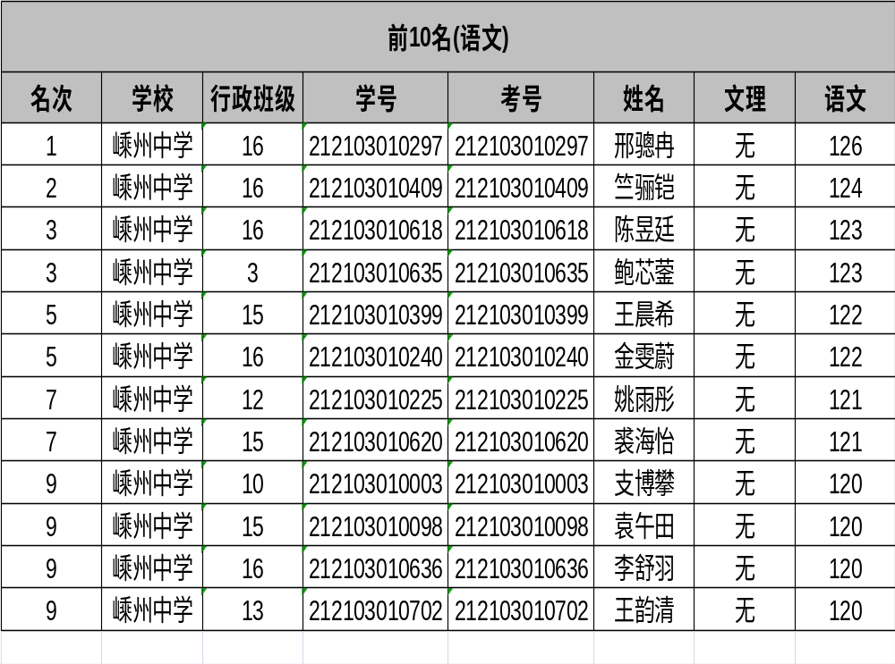

Slide 3
备考知识点和启示
1.罄/磬/磐、 琢磨/琢磨、挑剔、渲染/宣泄、
溶解/融解、倨/踞/敛裾、兴奋/兴致
（多音字、形似字、常用字误读）
2.近义词辨析（适用对象和范围、程度等）
3.顿号、逗号、分号的辨析作为一级备战；冒号、
问号、引号等作为二级备考
4.动词缺少宾语中心词、动词排列顺序、动宾搭配不当（克服问题）、中途易辙、介词的残缺、不合逻辑等为备考的一级考点
5、6两语用题备考突出考查语言运用的生活情境赏析，侧重于简明、生动、得体能力的考查。

Slide 4
备考知识点和启示
7.重要名词、概念的精确辨析
（修饰限制语、概念外延的扩大）
8.改换后的重要语句的判断辨析
（句间逻辑关系）
9.（1）养成仔细审题分点作答并作明标的习惯；
（2）一定从各个相关主体角度切入作答，但凡相关主体理出来，答案的要点就都有了，这题得满分不难。
（理出事件的相关主体或相互关系）

Slide 5
备考知识点和启示
10.明确答题维度，结合句段灵活变动
（语言特点赏析题）
11.明确散文体裁，从结构、内容、情感维度架构
（句段作用题）
12.熟悉近三年高考试题，能据大致模板代入整合
（18《汴京星河》13题：从结构上分析作品为什么先写街、再写人、后写灯。）
13.审清题干指向，注意表层义和深层意蕴
（语位感、内容主旨、表达效果、读者）

Slide 6
13. ①先写街的繁荣做铺垫，引出人潮汹涌。
②再写游人众多，为后面观灯受阻埋伏笔。
③最后写观灯盛况，把作品推向高潮并点题。
④层层铺垫，层层推进。

Slide 7
备考知识点和启示
文言文：教材（高频实词，如“微”、虚词特殊意义和句式，如本次的“之”）
古诗：艺术手法（宏观到微观，尤其注意结构上的手法，如本次的虚实结合）
论语：教材（文本及注释）
名句：考纲规定篇目（易错字的书写）

